Slide 1
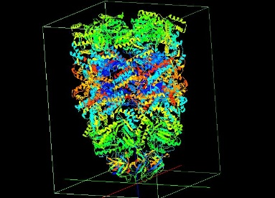
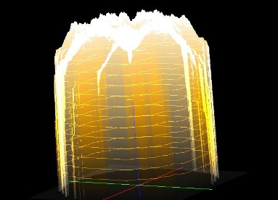
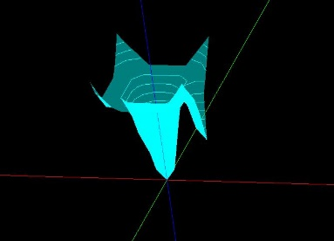
【GeoAFM】 高速相互予測AFMシミュレータ
GeoAFM
試料とAFM像から探針形状を予測
試料
AFM像
探針
先端が二股になっている不完全な探針を使って得られた、GroEL(シャペロニン)のAFM像、および、分子構造データから得られる試料画像データから、探針形状画像をシミュレーションによって求めたものです。(シャペロニンは、縦140[Å]、横140[Å]、高さ200[Å]の籠のような形をした高分子です。)
Notes:
1
GeoAFM_CalcTip_Polymer_002
試料表面の凹凸を表現した形状データ、測定AFM像データから、探針の立体的な形状データを高速に予測するシミュレーションを実行します。

